Slide 1

Gyógyszerszedés a hétköznapokban II.
Tudatos gyógyszerszedési tanóra középiskolások számára
Debreceni Egyetem
Gyógyszerésztudományi Kar
Előadja:
gyógyszerészhallgató
Az előadást összeállította: Dr. Gyermán Anna

Slide 2

Az öngyógyításról (dióhéjban) kapszulában
Notes:
Üdvözlés, Bemutatkozás

Slide 3
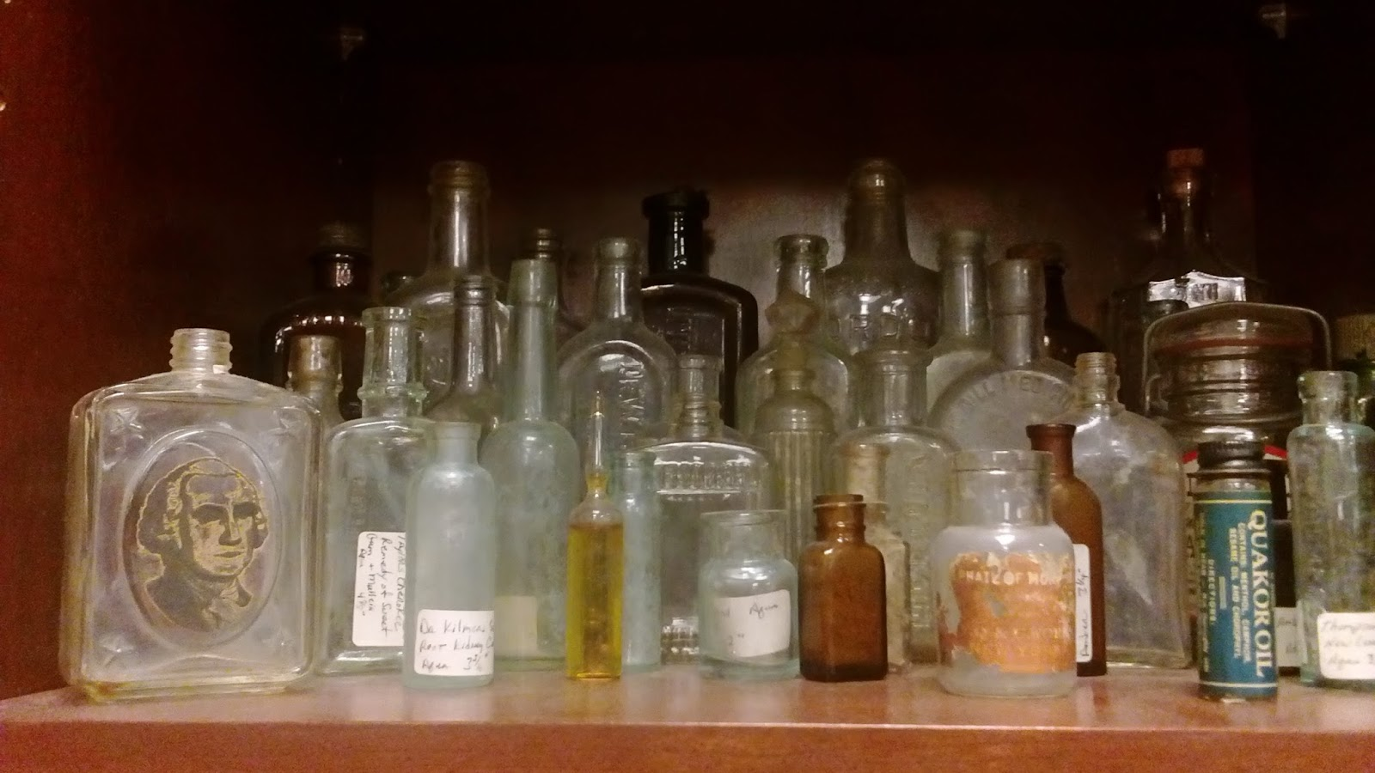
Amiről ma szó lesz…
Betegség-gyógyulás
Hogyan gyógyulhatok?
Kihez fordulhatok?
Az internet sötét bugyrai
Öngyógyítás
Híres mesterségem
Kérdezz! Felelek!

Slide 4
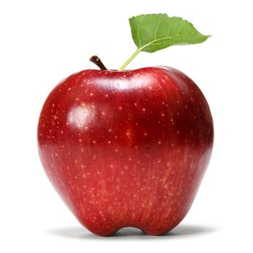
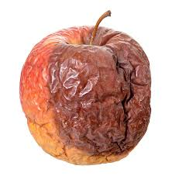

Betegség- Gyógyulás
Mi az a betegség?-
El tudom különíteni az egészséget a betegségtől?
Egészségértés!
Betegedukáció!
Gyógyulás- testi, lelki egyensúly helyreállítása (homeosztázis)
Az egészség hiánya, normálistól való eltérés
Mi a normális?
Notes:
Diákok ötletei, megfogalmazásai az egészségre és a betegségre
Minden ember különböző, nincs egy adott tankönyvi érték, személyenként változhat, emiatt pl véreredménynél határértékek vannak megadva.
Az óra célja, hogy egészségtudatos felnőttekké váljanak a diákok, a mindennapi élet során hasznos információk átadása, biztonságos gyógyszerhasználathoz segítség.

Slide 5



Hogyan gyógyulhatok?
-Magamtól
-Segítséggel
- Egészségügyi szakemberhez fordulok
Öngyógyítás: Egészségügyi ellátás egészségügyi szakemberrel való konzultáció nélkül /FIP/
Betegedukáció, egészségértés, betegbiztonság, tudatos gyógyszerszedés
!!!
Notes:
-Az immunrendszer szerepe és fontossága
Erősödő tünetek esetén kell szakember segítségét kérni
Öngyógyítás lehetőségei
Öngyógyításhoz szükséges a kellő edukáltság, ez az óra célja

Slide 6


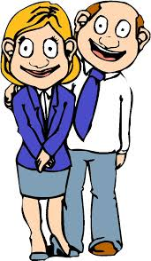



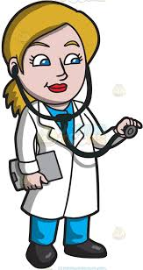
Kihez fordulhatok?
Notes:
-felméréseink alapján szülőkhöz fordulnak, nem mindig jó megoldás
-internethez fordulnak : halmozott információ, kuruzslók, nem megbízható cikkek és weboldalak pl „fáj a fejem, rákos vagyok?”
-internetet használ- öngyógyítás
- gyógyszerészhez fordul: ellátja /orvoshoz küldi
- orvos hazaküldi/ patikába küldi
-egyből orvoshoz megy, várakozik, patika is elég lett volna, hazamegy
-egyik helyről a másikra szaladgálás, idő veszítése, belebonyolódás
-egyszerűbb megoldás: gyógyszerész: kell-e orvoshoz menni? Elég az OTC?

Slide 7

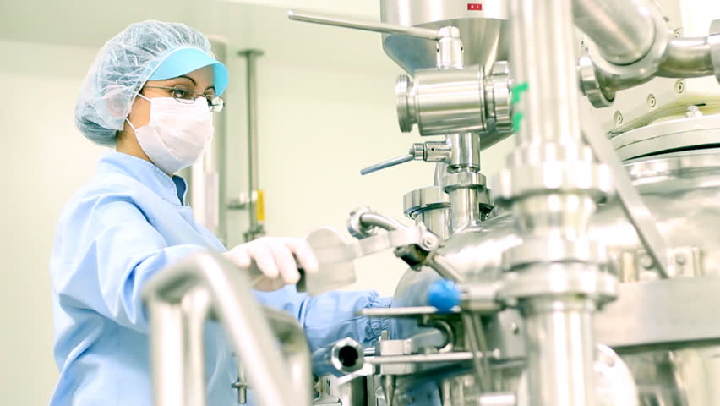



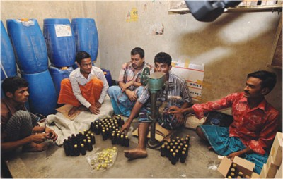
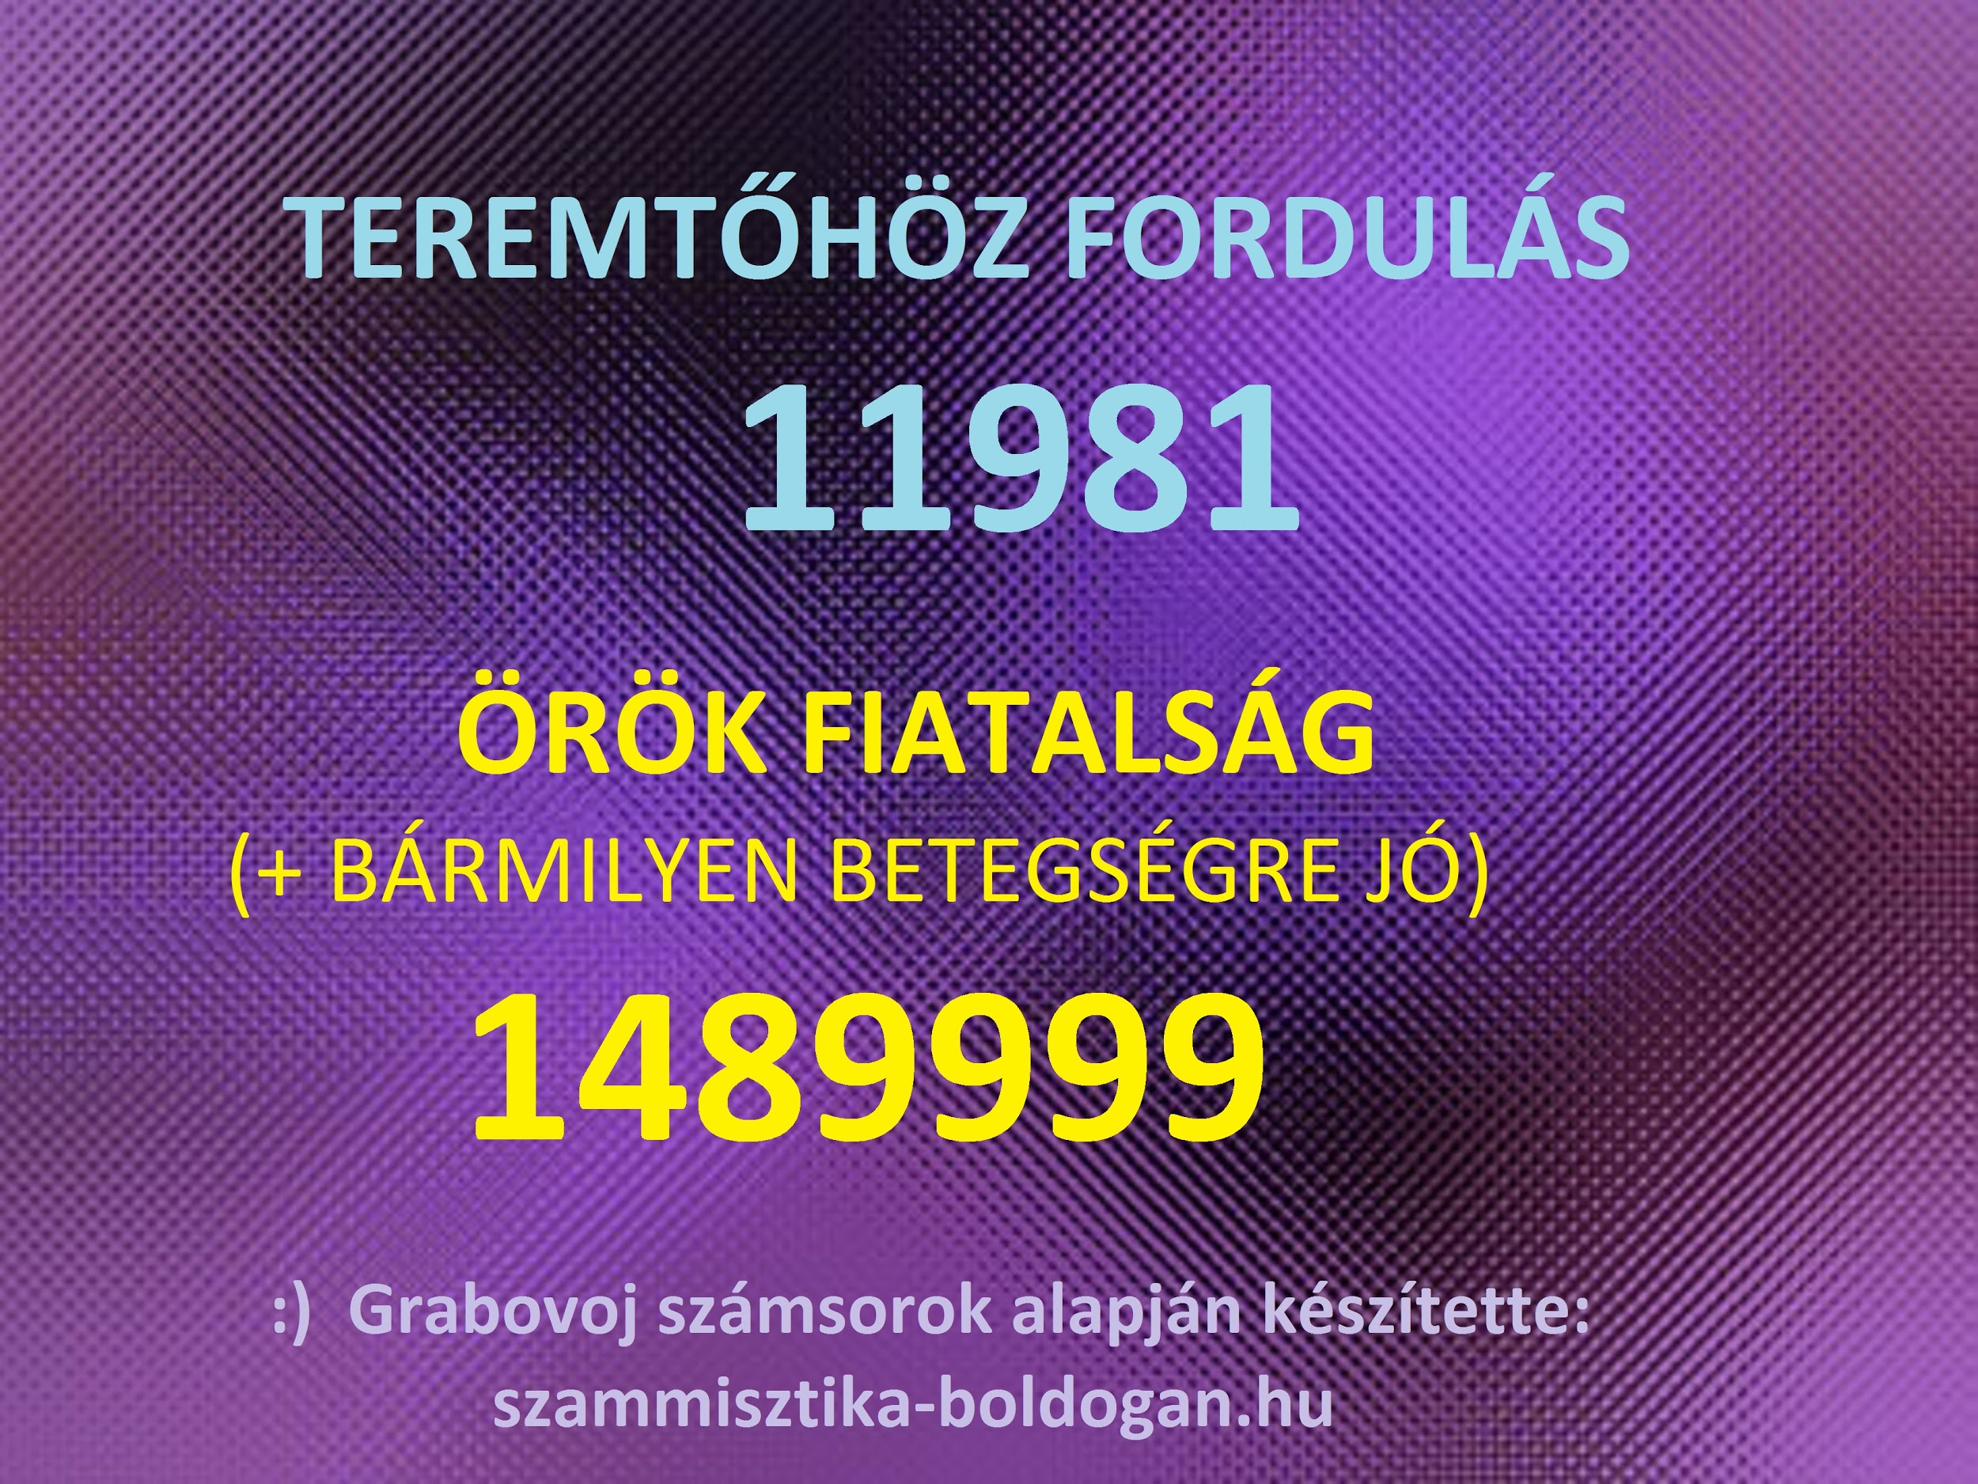
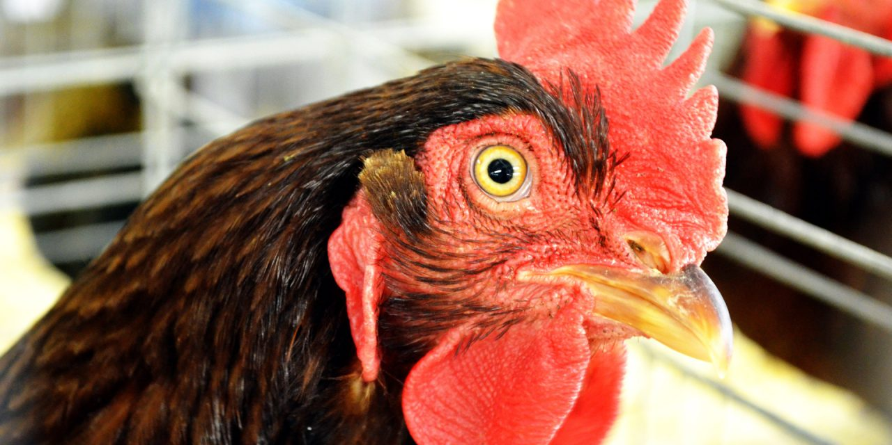
Az internet sötét bugyrai
„Brit tudósok kimutatták…”
Notes:
Annyi online gyógyszeres webshop legális, ahány spártai harcolt a thermophülei csatában. Nem mindegy, hogy tiszta, ellenőrzött körülmények között készül a gyógyszer, vagy az másik képen látható körülmények között.
Ostobaságok, pl gyógyító számsor, kakasvér kenése, fokhagyma a párna alá, stb
Hogyan döntsük el hogy mi a helyes és nem helyes? -Érdemes a cikkek forrásainak utánanézni.

Slide 8

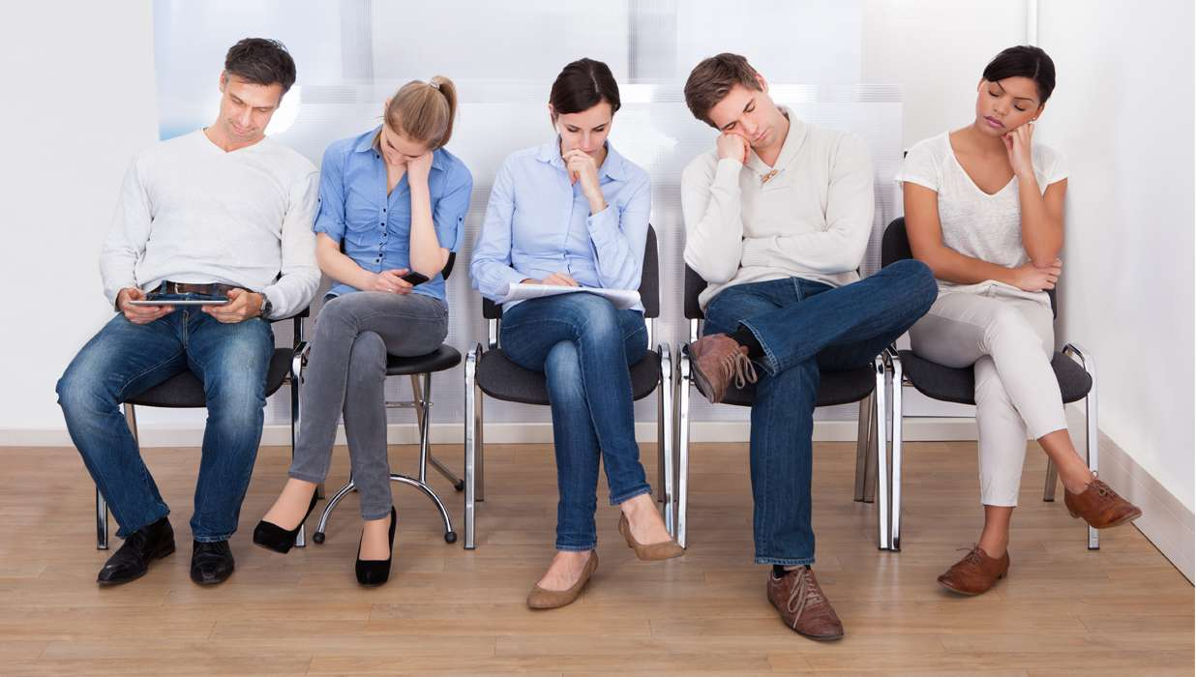
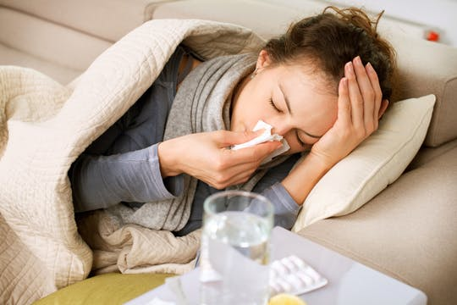

Öngyógyítás
Riasztó tünetek
Súlyos,
szűnni nem akaró panaszok esetén mindenképpen orvoshoz kell fordulni!
Gyermán Anna, Dr Bácskay Ildikó- Fiatalkorúak középiskolai betegedukációjának lehetőségei (2015)
Notes:
Az öngyógyítás nem új dolog- évek óta jelen van a hétköznapokban
Csak enyhe tünetek kezelésére! Példák szóban! Mikortól súlyos?
Orvosra várakozás elkerülése
Pihenés, otthoni gyógyszerek használata
Éles határ: NEM az ezoterikus gyógyításról beszélünk
Példák: jógamozdulatokkal ne gyógyítsunk tüdőgyulladást
Súlyos esetbem mindenképp menjünk orvoshoz!

Slide 9

Gyógyszeresdoboz
Antibakteriális szemcsepp
Sebfertőtlenítő
Emésztést elősegítő gyógyszerek
Fájdalomcsillapító
Lázcsillapító
Torokfertőtlenítő
Vitaminok
Hasfogó
Probiotikum
görcsoldó
Kötszer
Kenőcs sportsérülésre
Antihisztamin
Antibiotikum
hashajtó
bármilyen lejárt szavatosságú gyógyszer
Étrendkiegészítők
Notes:
A gyerekek csoportmunkában válogassák ki, mik azok a gyógyszerek amiket célszerű otthon tartani, mit nem szabad otthon „készleten” tartani.

Slide 10

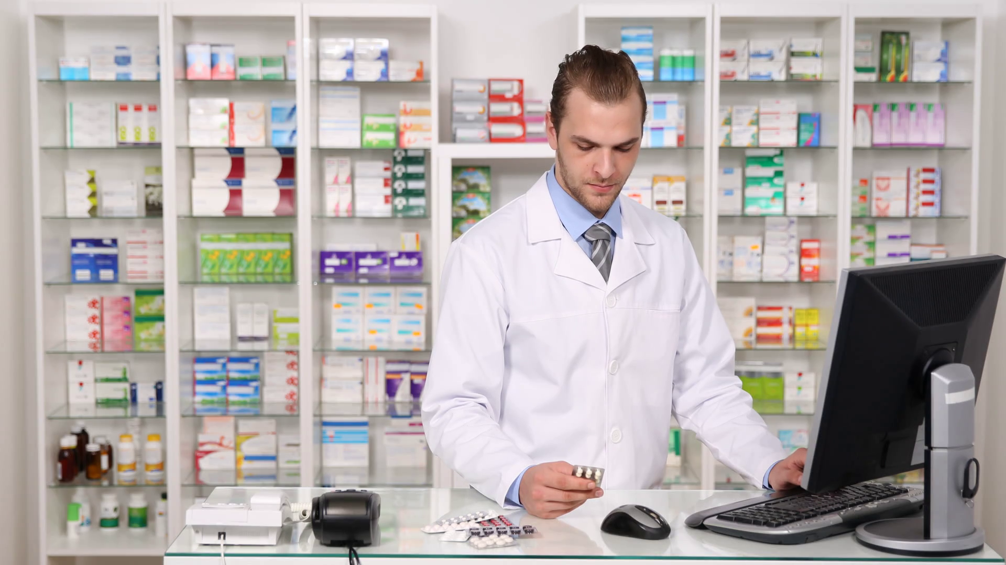

Híres mesterségem: Gyógyszerész
doctor pharmaciae
Diplomás egészségügyi szakember
Gyógyszerellátás szakszerű koordinálása
Gyógyszerek kutatása, előállítása, ellenőrzése
Mérlegel, tájékoztat
Utolsó ellenőrzési lehetőség
  megfelelő betegnek
  megfelelő gyógyszert
  megfelelő időben
  megfelelő módon
Egészségügyi ellátás vény nélküli gyógyszerekkel
Vényre kapható gyógyszerek kiadása részletes tájékoztatással, tanácsokkal
Notes:
áttekintés

Slide 11
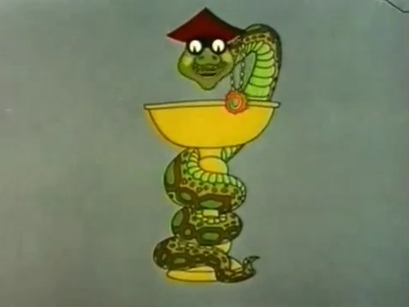
Hogyan lettem gyógyszerész?
Felvételi: biológia, kémia, fizika
Képzőhelyek: Budapest, Debrecen, Pécs, Szeged
Képzés: 5 év osztatlan képzés
Természettudományi alapok
Orvostudományi alapok
Gyógyszerészeti ismeretek
gyakorlat
Elhelyezkedés: gyógyszertár, klinika, kutatás, gyógyszergyár
Notes:
Személyes egyetemi élmények belefűzése

Slide 12
Kérdezz! Felelek!
Vár Téged is a Debreceni Egyetem Gyógyszerésztudományi Kara!
https://pharm.unideb.hu/

Slide 13
Köszönöm a figyelmet!
Notes:
Elérhetőség feltüntetése!

